Slide 1
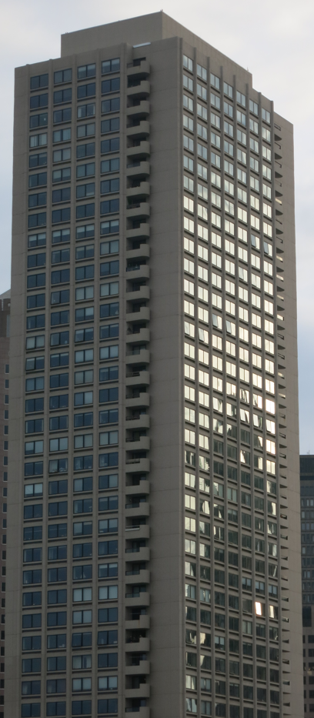
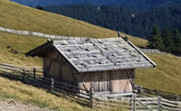
Von der Hütte …
… ins Ritz
Bildquelle: J. Küblbeck CC BY 4.0;
Josef Küblbeck
CC BY 4.0

Slide 2
Hüttenübergänge
Alina und ihre Freund:innen haben zufällig im gleichen Wandergebiet Hüttentouren von jeweils einer Hütte zu einer anderen gemacht.
Sie tauschen sich aus:
Alina: „Ich bin 650 m hochgelaufen.“
Sina: „Ich bin 400 m hochgelaufen.“
Sara: „Ich bin 187 m hochgelaufen.“
Jonas: „Ich bin 213 m hochgelaufen.“
Linus: „Ich bin 250 m hochgelaufen.“
Bestimme die kleinstmögliche Zahl an Hütten, die Start- bzw. Zielpunkt waren. Zeichne die Hütten auf einer Höhenskala ein.
Gib an, welche Höhenunterschiede zwischen je zwei der Hütten noch möglich gewesen wären.
Begründe, ob man die Reihenfolge der Hütten auch umkehren könnte.

Slide 3
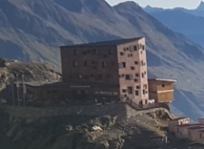
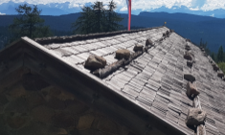
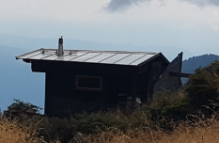
Die Hüttenleiter
Einfaches Beispiel: Für 187 m, 213 m und 400 m
187 + 213 = 400
Vielleicht ist das kein Zufall?
400 m
187 m
213 m
Bildquelle: J. Küblbeck CC BY 4.0

Slide 4
Die Hüttenleiter
Man kann 3 Höhenunterschiede auch mit nur 3 Hütten erklären.
187 m
400 m
213 m

Slide 5

Die Hüttenleiter
Einfache Lösung für alle 5 Höhenunterschiede:
650 m
250 m
187 m
400 m
213 m

Slide 6
Die Hüttenleiter
Eine zweite Lösung:
650 m
250 m
213m
400 m
187m

Slide 7

Die Hüttenleiter
Man kann weitere Höhenunterschiede vorhersagen
650 m
250 m
437 m
187 m
400 m
213 m

Slide 8
Die Hüttenleiter
Und für die zweite Lösung:
650 m
250 m
463 m
213 m
400 m
187 m

Slide 9
Die Hüttenleiter
Noch eine Lösung:
650 m
250 m
650 m
450 m
213 m
187 m
187 m
400 m
213 m
250 m

Slide 10
Die Hüttenleiter
Was lernen wir daraus?
Aus mehreren Höhenunterschieden kann man verschiedene „Leitern“ zusammen bauen.
Wenn man die Leiter hat, kann man alle prinzipiell möglichen Höhenunterschiede vorhersagen.

Slide 11
Übertragung auf Energieübergänge
Lyman | Balmer | Paschen
10,2 | 1,89 | 0,66
12,09 | 2,55 | 0,97
12,76 | 2,86 | 1,13
13,06 | 3,02 | 1,23
Alle Werte in eV
Wende das „Hütten-Verfahren“ nun auf die orange markierten Energien an. (Für die nicht markierten Energien müsste man noch weitere Serien mit einbeziehen.)
Hinweis: An der letzten Stelle können kleine Abweichungen durch Rundung entstehen.

Slide 12
Kombinationsprinzip nach Ritz
Lyman | Balmer | Paschen
10,2 | 1,89 | 0,66
12,09 | 2,55 | 0,97
12,76 | 2,86 | 1,13
13,06 | 3,02 | 1,23
n = 5
n = 4
n = 3
1,89
n = 2
10,2
12,09
n = 1

Slide 13
Kombinationsprinzip nach Ritz
Lyman | Balmer | Paschen
10,2 | 1,89 | 0,66
12,09 | 2,55 | 0,97
12,76 | 2,86 | 1,13
13,06 | 3,02 | 1,23
n = 5
n = 4
2,55
n = 3
1,89
12,76
n = 2
10,2
12,09
10,2
n = 1

Slide 14
Kombinationsprinzip nach Ritz
Lyman | Balmer | Paschen
10,2 | 1,89 | 0,66
12,09 | 2,55 | 0,97
12,76 | 2,86 | 1,13
13,06 | 3,02 | 1,23
n = 5
n = 4
2,86
2,55
n = 3
1,89
12,76
n = 2
10,2
12,09
10,2
13,06
10,2
n = 1

Slide 15
Kombinationsprinzip nach Ritz
Lyman | Balmer | Paschen
10,2 | 1,89 | 0,66
12,09 | 2,55 | 0,97
12,76 | 2,86 | 1,13
13,06 | 3,02 | 1,23
n = 5
n = 4
0,66
2,86
2,55
n = 3
1,89
12,76
n = 2
10,2
12,09
10,2
13,06
10,2
12,09
n = 1

Slide 16
Kombinationsprinzip nach Ritz
Lyman | Balmer | Paschen
10,2 | 1,89 | 0,66
12,09 | 2,55 | 0,97
12,76 | 2,86 | 1,13
13,06 | 3,02 | 1,23
n = 5
0,97
n = 4
0,66
2,86
2,55
n = 3
1,89
12,76
n = 2
10,2
12,09
10,2
13,06
10,2
12,09
n = 1

Slide 17
Kombinationsprinzip nach Ritz
Lyman | Balmer | Paschen
10,2 | 1,89 | 0,66
12,09 | 2,55 | 0,97
12,76 | 2,86 | 1,13
13,06 | 3,02 | 1,23
n = 5
0,97
n = 4
0,66
2,86
0,66
2,55
n = 3
2,55
1,89
1,89
12,76
n = 2
10,2
12,09
10,2
13,06
10,2
12,09
n = 1

Slide 18
Kombinationsprinzip nach Ritz
Ergebnis (nicht maßstäblich), Werte in eV
n = 5
0,97
n = 4
0,66
2,86
0,66
2,55
n = 3
2,55
1,89
1,89
12,76
n = 2
10,2
12,09
10,2
13,06
10,2
12,09
n = 1

Slide 19
Vorhersage eines weiteren Werts:
Linie der Brackett-Serie:
n = 5
0,31
0,97
n = 4
0,66
2,86
2,55
n = 3
1,89
12,76
n = 2
10,2
12,09
10,2
13,06
12,09
n = 1

Slide 20
Maßstäblich:
Abstände der Energieleiter in eV
0,31
n = 5
0,66
n = 4
n = 3
1,89
n = 2
10,2
n = 1

Slide 21
Zweite Lösung:
n = 5
10,2
n = 4
1,89
0,66
n = 3
n = 2
0,31
n = 1
Aber Experimente zeigen, dass Atome im Grundzustand nicht mit so kleinen Energiebeträgen angeregt werden können.

